Slide 1
The Physical Layer
Chapter 2
Defines the mechanical, electrical, functional and timing interface
Transmission media
Examples of communication systems

Slide 2
 | 数据传输方式 | 串行通信、并行通信
 |  | 单工通信、半双工通信、全双工通信
 |  | 基带传输、频带传输、宽带传输
 | 数据的同步技术 | 异步传输、同步传输
 | 数据编码技术 | 数字数据信号 | 模拟传输 | 幅移键控ASK、频移键控FSK、 相移键控PSK
 |  |  | 数字传输 | 不归零码NRZ、曼彻斯特编码、 差分曼彻斯特编码
 |  | 模拟数据信号 | 模拟传输 | 调幅、调频、调相
 |  |  | 数字传输 | 脉冲编码调制PCM
 | 多路复用技术 | 时分多路复用、频分多路复用(波分多路复用)、码分多路复用
 | 数据交换技术 | 电路交换、报文交换、分组交换（数据报方式、虚电路方式）
 | 传输介质 | 传输介质类型与特点
 | 差错控制技术 | 检错码、纠错码和差错控制机制

Slide 3
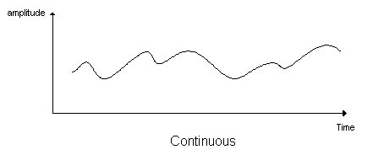
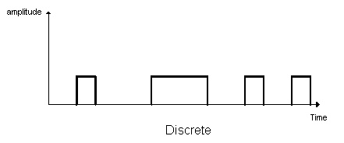
Analog and Digital Signaling

Slide 4
Synchronous （同步）
There’s a clock embedded in the wire that guarantees all users of that wire are based on that clock.
Asynchronous （异步）
There’s no clock. Users of the wire send signals when they feel like it.

Slide 5
异步传输方式
在异步传输方式中，每传送1个字符（7位或8位）都要在每个字符码前加1个起始位，以表示字符代码的开始，在字符代码和校验码后面加1或2个停止位，表示字符结束。接收方根据起始位和停止位来判断一个新字符的开始。从而起到通信双方的同步作用。
异步方式实现比较容易，但每传输一个字符都需要多使用2～3位，所以适合于低速通信。

Slide 6
同步传输方式
同步传输方式的信息格式是一组字符或一个二进制位组成的数据块（帧）。对这些数据，不需要附加起始位和停止位，而是在发送一组字符或数据块之前先发送一个同步字符SYN（以01101000表示）或一个同步字节（01111110），用于接收方进行同步检测，从而使收发双方进入同步状态。在同步字符或字节之后，可以连续发送任意多个字符或数据块，发送数据完毕后，再使用同步字符或字节来标识整个发送过程的结束。
在同步传送时，由于发送方和接收方将整个字符组作为一个单位传送，且附加位又非常少，从而提高了数据传输的效率。所以这种方法一般用在高速传输数据的系统中，比如计算机之间的数据通信。

Slide 7
数据通信系统的基本通信模型：产生和发送信息的一端叫信源，接收信息的一端叫信宿。信源与信宿通过通信线路进行通信，在数据通信系统中，也将通信线路称为信道；
在数据通信系统中，传输模拟信号的系统称为模拟通信系统，而传输数字信号的系统称为数字通信系统。

Slide 8
模拟通信系统
模拟通信系统通常由信源、调制器、信道、解调器、信宿以及噪声源组成。信源所产生的原始模拟信号一般都要经过调制再通过信道传输。到达信宿后，通过解调器将信号解调出来。
普通的电话、广播、电视等都属于模拟通信系统

Slide 9
数字通信系统
数字通信系统由信源、信源编码器、信道编码器、调制器、信道、解调器、信道译码器、信源译码器、信宿、噪声源以及发送端和接收端时钟同步组成。
计算机通信、数字电话以及数字电视都属于数字通信系统。

Slide 10
通信信道的分类
信道是信号传输的通道，包括传输媒体和通信设备。传输媒体可以是有形媒体，如电缆、光纤等，也可以是无形媒体，如传输电磁波的空间。信道可以按不同的方法分类：
有线信道与无线信道；
模拟信道与数字信道；
专用信道和公用信道；

Slide 11
有线信道与无线信道
信道按所使用的传输介质分类，可以分为有线信道与无线信道；
有线信道
使用有形的媒体作为传输介质的信道称之为有线信道。有线信道包括电话线、双绞线、同轴电缆和光缆等；
无线信道
以电磁波在空间传播方式传送信息的信道称之为无线信道。无线信道包括无线电、微波、红外线和卫星通信信道等。

Slide 12
模拟信道与数字信道
按传输信号的类型分类，信道可以分为模拟信道与数字信道；
模拟信道
能传输模拟信号的信道称为模拟信道。模拟信号的电平随时间连续变化，语音信号是典型的模拟信号。如果利用模拟信道传送数字信号，则必须经过数字与模拟信号之间的变换（A/D变换器）。调制解调器就是完成这种变换的。
数字信道
能传输离散数字信号的信道称为数字信道。离散的数字信号在计算机中指由“0”和“1”的二进制代码组成的数字序列。当利用数字信道传输数字信号时不需要进行变换，通常需要进行数字编码。

Slide 13
专用信道和公用信道
信道按使用方式可以分为专用信道和公用信道：
专用信道
专用信道是一种连接于用户设备之间的固定电路，它可以由用户自己架设或向电信部门租用。
公用信道
也称公共交换信道，它是一种通过交换机转接、为大量用户提供服务的信道。

Slide 14
信道的通信方式——单工通信
单工方式指通信信道是单向信道，数据信号仅沿一个方向传输，发送方只能发送不能接收，接收方只能接收而不能发送，任何时候都不能改变信号传送方向。
无线电广播和电视都属于单工通信。

Slide 15
信道的通信方式 ——半双工通信
半双工通信是指信号可以沿两个方向传送，但同一时刻一个信道只允许单方向传送，即两个方向的传输只能交替进行，而不能同时进行。当改变传输方向时，要通过开关装置进行切换。
半双工信道适合于会话式通信，比如公安系统使用的“对讲机”和军队使用的“步话机”。
半双工方式在计算机网络系统中适用于终端与终端之间的会话式通信。

Slide 16
信道的通信方式 ——全双工通信
全双工通信是指数据可以同时沿相反的两个方向作双向传输。比如，电话通话。

Slide 17
信号的传输方式——基带传输
就数字信号而言，它是一个离散的方波，“0”代表低电平，“1”代表高电平，这种方波固有的频带称为基带，方波信号称为基带信号，因此，基带实际上就是数字信号所占用的基本频带。基带传输是在信道中直接传输数字信号，且传输媒体的整个带宽都被基带信号占用，双向的传输信息。

Slide 18
信号的传输方式 ——频带传输
所谓频带传输是指将数字信号调制成音频信号后再发送和传输，到达接收端时再把音频信号解调成原来的数字信号。可见，在采用频带传输方式时，要求发送端和接收端都要安装调制器和解调器。
在实现远距离通信时，经常借助于电话线路，此时就需要利用频带传输方式。利用频带传输，不仅解决了利用电话系统传输数字信号的问题，而且可以实现多路复用，以提高传输信道的利用率。

Slide 19
信号的传输方式——宽带传输
宽带传输采用75Ω的CATV电视同轴电缆或光纤作为传输媒体，带宽为300MHz。使用时通常将整个带宽划分为若干个子频带，分别用这些子频带来传送音频信号、视频信号以及数字信号。宽带同轴电缆原是用来传输电视信号的，当用它来传输数字信号时，需要利用电缆调制解调器（Cable Modem）把数字信号变换成频率为几十兆赫兹到几百兆赫兹的模拟信号。
可利用宽带传输系统来实现声音、文字和图像的一体化传输，这也是通常所说的“三网合一”，即语音网、数据网和电视网合一。另外，使用Cable Modem上网就是基于宽带传输系统实现的。

Slide 20
2.1 The Theoretical Basis for Data Communication
Fourier Analysis（傅立叶分析）
Bandwidth-Limited Signals（有限带宽信号）
Maximum Data Rate of a Channel（信道的最大数据传输率）

Slide 21
2.1.1 Fourier Analysis
Any periodic function g(t) with period T
A data signal can be imagined that it repeats the entire pattern over and over forever
Amplitudes（振幅）
An= 2/T ∫ g(t)sin(2 ∏ n f t) dt
Bn= 2/T ∫ g(t)cos(2 ∏ n f t) dt
Frequency（频率）
Harmonics （谐波）

Slide 22
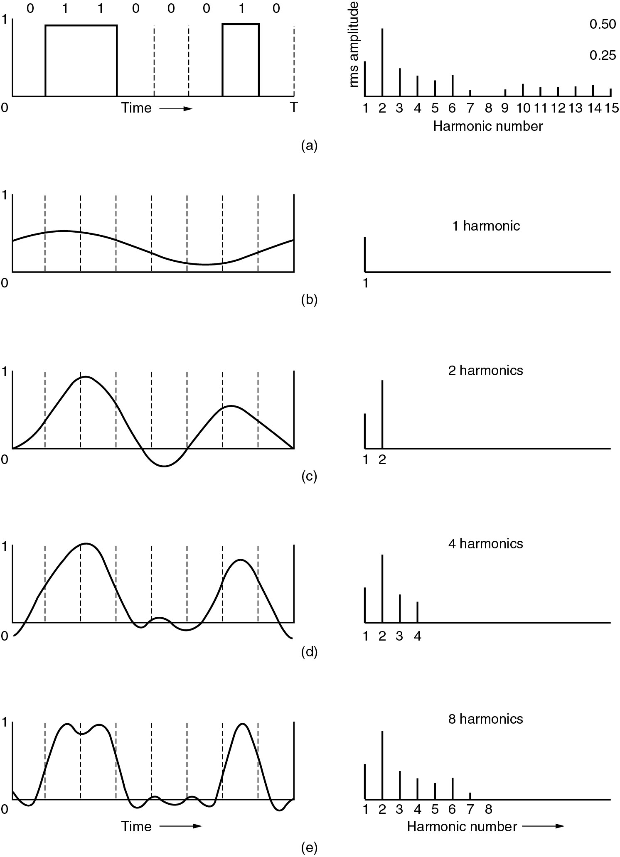
2.1.2 Bandwidth-Limited Signals
A binary signal and its root-mean-square Fourier amplitudes.
(b) – (c) Successive approximations to the original signal.

Slide 23
Bandwidth-Limited Signals (2)
(d) – (e) Successive approximations to the original signal.

Slide 24
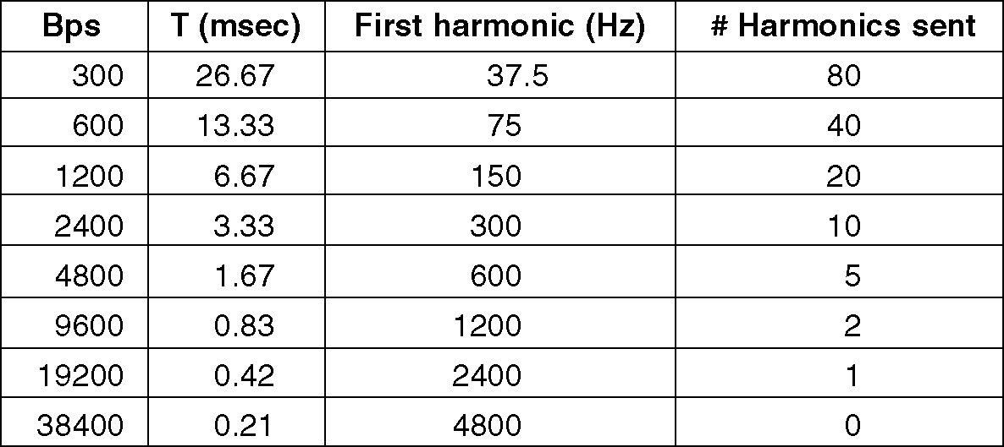
Bandwidth-Limited Signals (3)
Relation between data rate and harmonics on voice-grade line (3000Hz bandwidth)
Relation between data rate and harmonics.

Slide 25
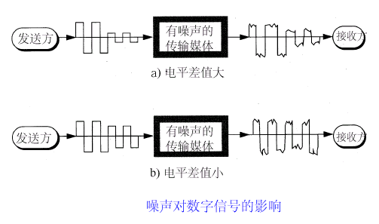
2.1.3 The Maximum Data Rate of a channel
Bandwidth limited data rate
Nyquist’s theorem
maximum data rate = 2H log₂ V bits/sec
Shannon’s theorem
maximum data rate = Hlog₂ (1+S/N) bits/sec
Example (Modem,Telephone Line):
S/N = 1000,
maximum data rate ≈ 10H = 30kbps

Slide 26
Some concepts
Bandwidth: the range of frequency
带宽，又叫频宽，是数据的传输能力，指单位时间内能够传输的比特数。数字设备中带宽用bps（b/s）表示，即每秒最高可以传输的位数。模拟设备中带宽用Hz表示，即每秒传送的信号周期数。
Symbol（码元）:one piece info., a sample（一个波特即为一个码元）
Baud rate（RB）: The number of changes in the signal per second, number of sample/sec, symbol rate
波特率，又称调制速率、传符号率（符号又称单位码元），指单位时间内载波参数变化的次数，可以以波形每秒的振荡数来衡量，是信号传输速率的度量。
Bit rate（Rb）, number of symbol/sec times number of bits/symbol
码元速率和信息速率的关系式为： Rb=RB*log₂ N。其中，N为进制数

Slide 27
Some concepts
奈奎斯特（Nyquist）推导出最高码元传输速率公式：
理想低通信道下的最高RB = 2H Baud。其中，H为理想低通信道的带宽，单位是赫兹（Hz），即每赫兹带宽的理想低通信道的最高码元传输速率是每秒2个码元。
理想带通信道的最高码元传输速率则是：理想带通信道的最高RB= H Baud，即每赫兹带宽的理想带通信道的最高码元传输速率是每秒1个码元。
“理想低通信道”就是信号的所有低频分量，只要其频率不超过某个上限值，都能够不失真地通过此信道。而频率超过该上限值的所有高频分量都不能通过该信道。
"理想带通信道"只允许 上下限之间 的信号频率成分不失真的通过，其他频率成分不能通过。

Slide 28
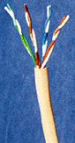
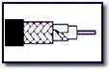
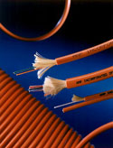
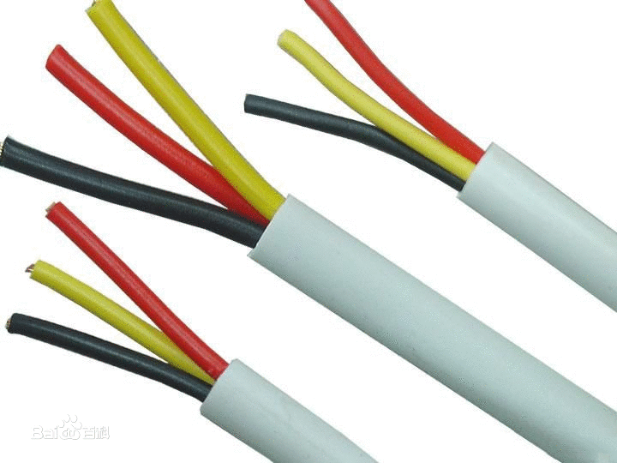
2.2 Guided Transmission Data
Magnetic Media
Twisted Pair
Coaxial Cable
Power Line
Fiber Optics

Slide 29
Twisted Pair
(a) Category 3 UTP.
(b) Category 5 UTP.

Slide 30
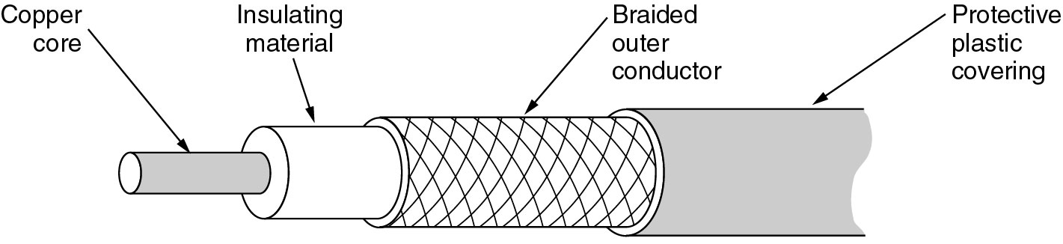
Coaxial Cable
BASEBAND COAXIAL CABLE(基带同轴电缆):
Used for digital transmissions (called baseband.)
Good noise immunity.
Data rates as high as 1 Gbps for short distances.
Now being replaced by fiber.
BROADBAND COAXIAL CABLE(宽带同轴电缆):
Used for analog transmissions (called broadband.)
Can run 300 MHz for long distances.
Analog signaling has better S/N than digital signaling.
Designed for long distances - can use amplifiers.
A coaxial cable.

Slide 31
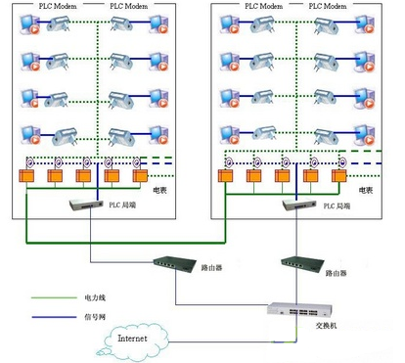
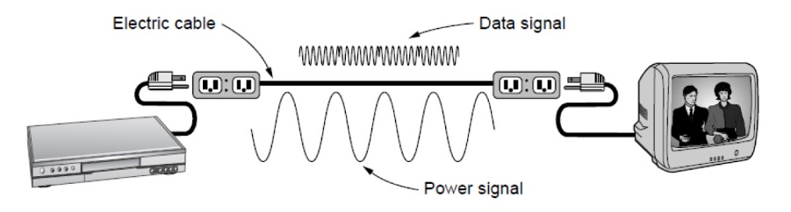
Wires-Power Lines
Household electrical wiring is another example of wires
Convenient to use, but horrible for sending data
PLC: Power Line Communication

Slide 32
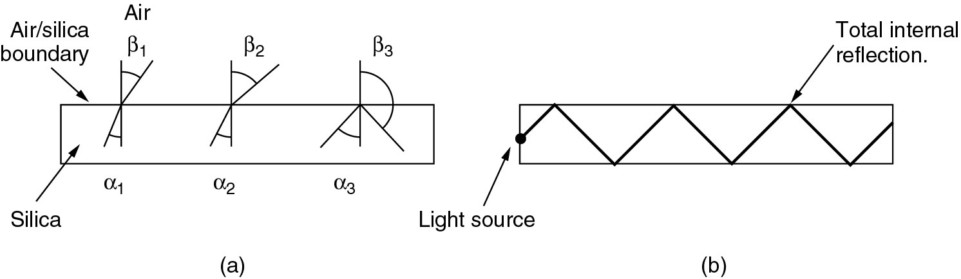
Fiber Optics
Three components:
Light source,transmission medium,detector
Light through fiber
Multimode & single mode fiber(多模,单模光纤)
(a) Three examples of a light ray from inside a silica fiber impinging on the air/silica boundary at different angles.
(b) Light trapped by total internal reflection.

Slide 33
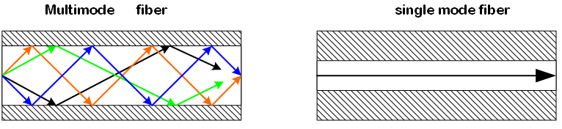
Multimode & single mode fiber
多模光纤采用发光二极管产生可见光作为光源，定向性较差。当光纤芯线的直径比光波波长大很多时，由于光束进入芯线中的角度不同传播路径也不同，这时光束是以多种模式在芯线内不断反射而向前传播。多模光纤的传输距离一般在2km以内。
单模光纤采用注入式激光二极管作为光源，激光的定向性强。单模光纤的芯线直径一般为几个光波的波长，当激光束进人玻璃芯中的角度差别很小时，能以单一的模式无反射地沿轴向传播。

Slide 34
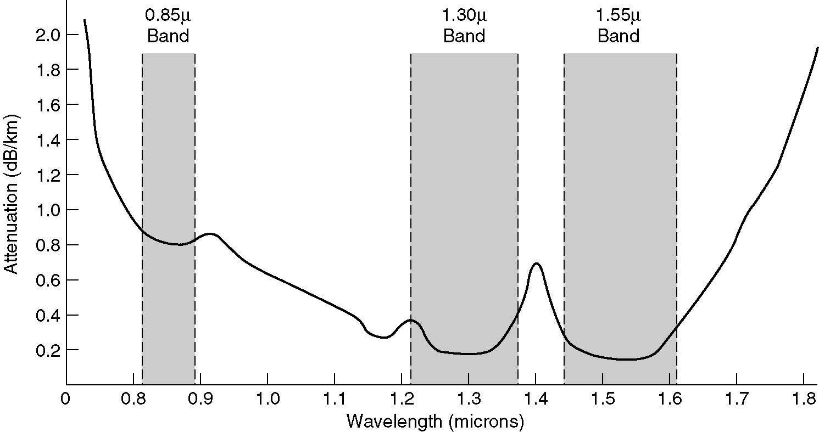
Transmission of Light through Fiber
Attenuation(衰减) of light through fiber in the infrared region.

Slide 35
Information Wave Carried
Frequency and wave length Λ f = c
Δf = c ΔΛ/ Λ²
Example1: It is desired to send a sequence of computer screen images over an optical fiber. The screen is 1024x768 pixels, each pixel being 24 bits. There are 60 screen images per second. How much bandwidth is needed, and how many microns of wavelength are needed for this band at 1.3 microns? solution

Slide 36
Δf = c ΔΛ/ Λ²
Solution:
The data rate is 1024 ×768 ×24 ×60 bps, which is 1080 Mbps.
For simplicity, let us assume 1 bps per Hz.
we get Δ λ =λ² Δ f /c. We have Δ f = 1.08 ×10 ⁹ , so Δ λ =6.08 ×10 ⁻¹⁰ microns. The range of wavelengths used is very short.

Slide 37
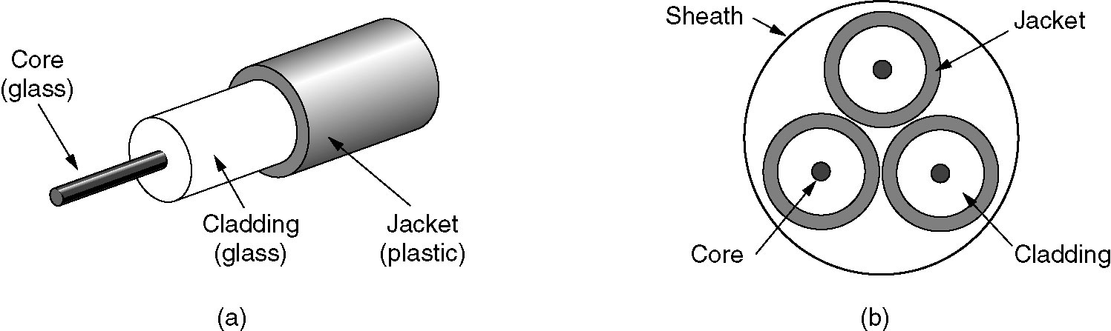
Fiber Cables
(a) Side view of a single fiber.
(b) End view of a sheath with three fibers.

Slide 38
光纤的规格
光纤类型 | 玻璃芯（微米） | 覆层（微米）
62.5/125 | 62.5 | 125
50/125 | 50.0 | 125
100/140 | 100.0 | 140
8.3/125 | 8.3 | 125
光纤的规格通常用玻璃芯与覆层的直径比值来表示，其中8.3/125的光纤只用于单模光纤。
单模光纤的传输率较高，但比多模光纤更难制造，价格更高。

Slide 39
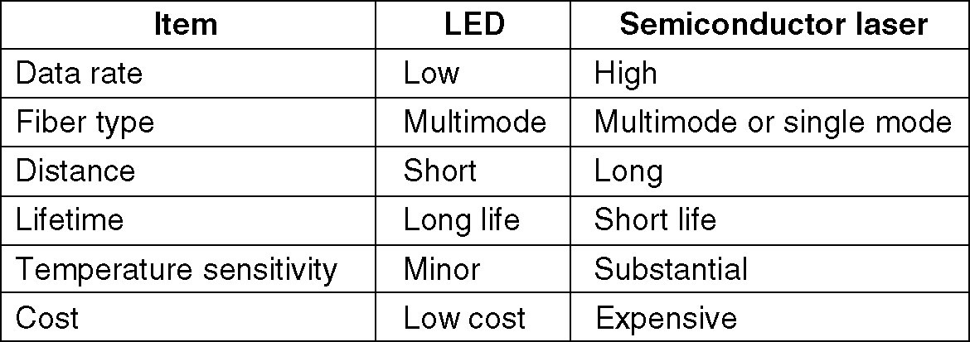
Fiber Cables (2)
A comparison of semiconductor diodes and LEDs as light sources.

Slide 40
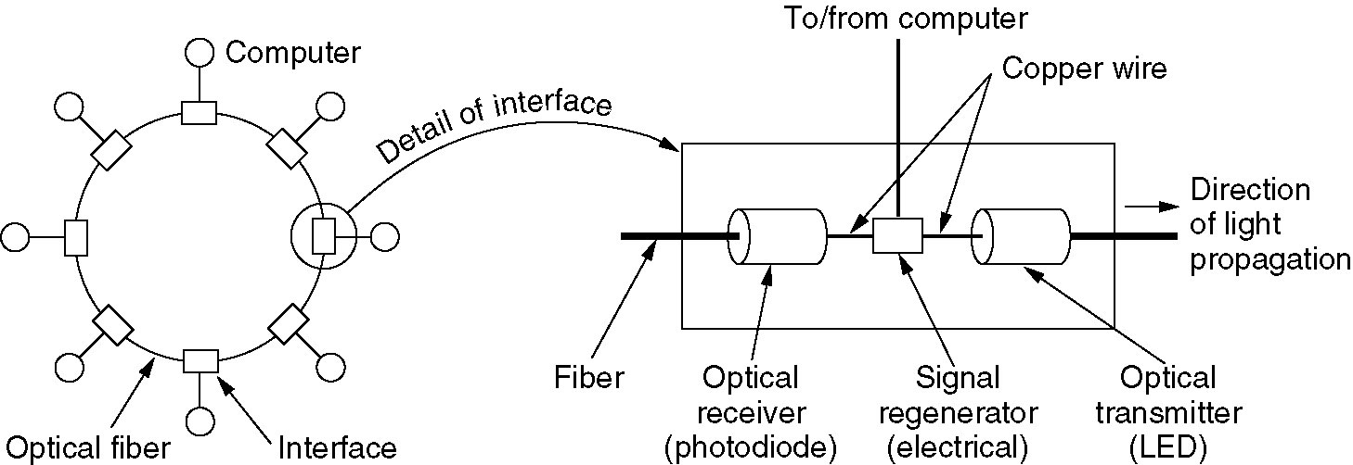
Fiber Optic Networks
A fiber optic ring with active repeaters(有源中继器).

Slide 41
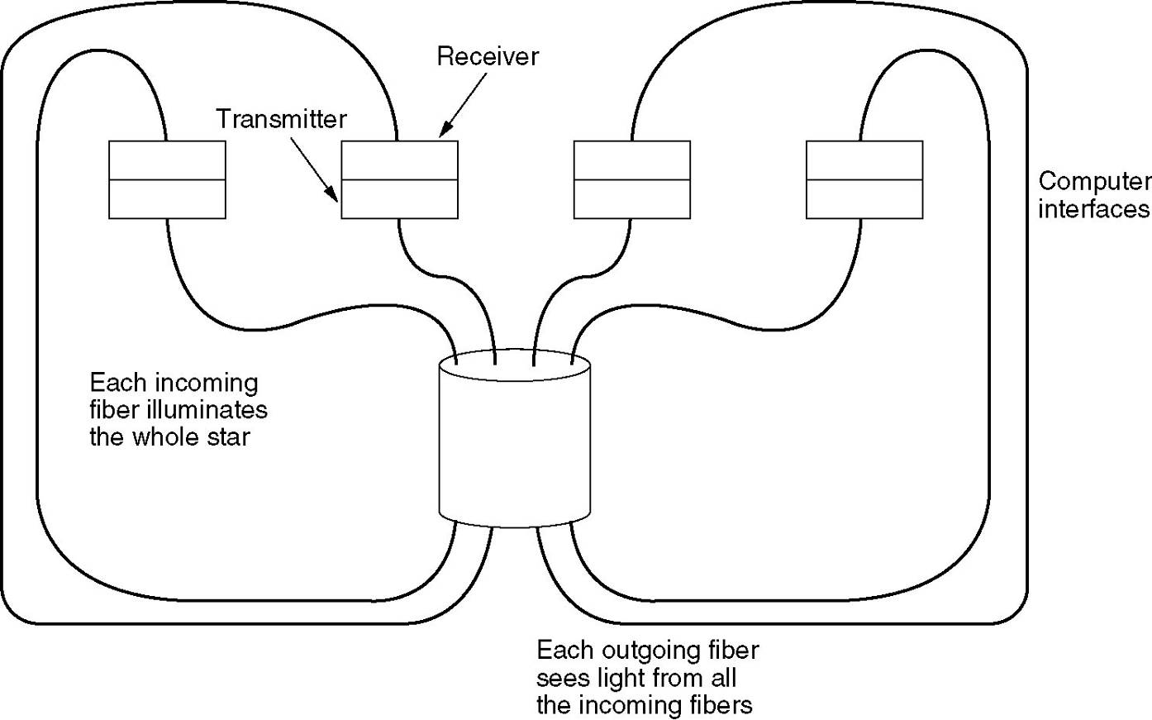
Fiber Optic Networks (2)
A passive star connection in a fiber optics network.

Slide 43
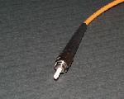
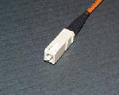
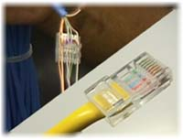
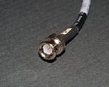
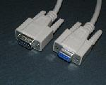
Connectors

Slide 44
2.3 Wireless Transmission
The Electromagnetic Spectrum电磁波谱
Radio Transmission无线电传输
Microwave Transmission微波传输
Infrared and Millimeter Waves红外线与毫米波
Lightwave Transmission光波传输

Slide 45
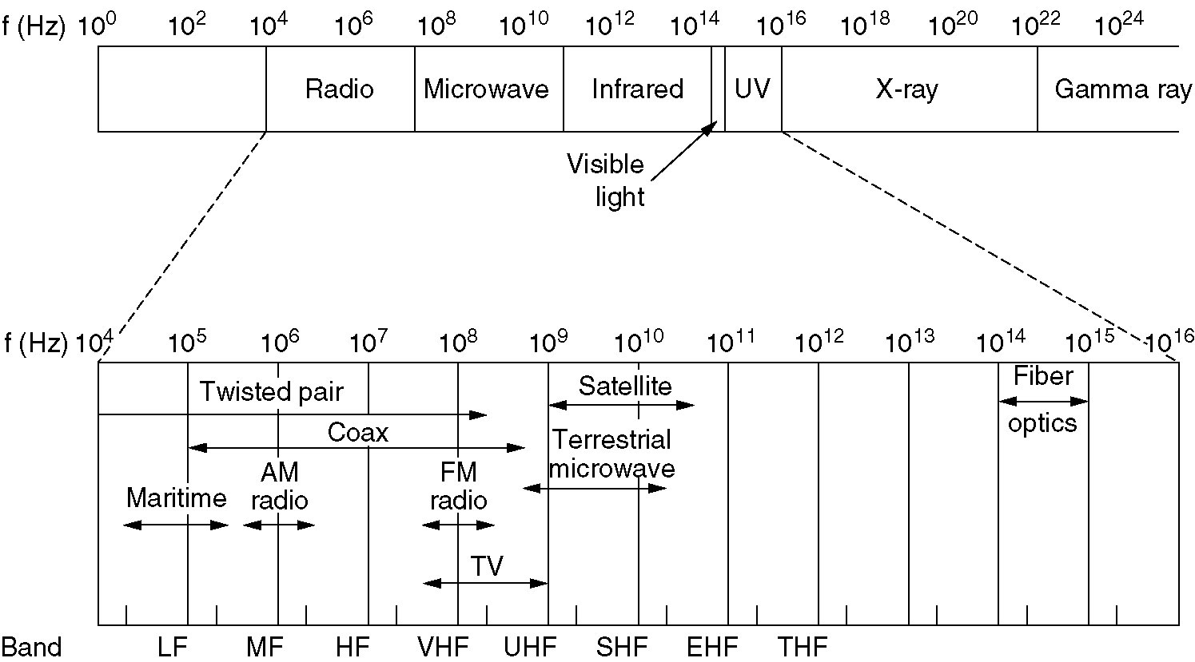
The Electromagnetic Spectrum
Different bands have different uses:
Radio: wide-area broadcast; Infrared/Light: line-of-sight
Microwave: LANs and 3G/4G;
The electromagnetic spectrum and its uses for communication.

Slide 46
The Electromagnetic Spectrum
VLF = Very Low Frequency
LF = Low Frequency
MF = Medium Frequency
HF = High Frequency
VHF = Very High Frequency (Mobile Radio)
UHF = Ultra High Frequency (Mobile Radio,Wireless LAN)
SHF = Super High Frequency (Wireless LAN,Satelite)
EHF = Extra High Frequency
THF = Tremendously High Frequency
UV = Ultraviolet Light

Slide 47
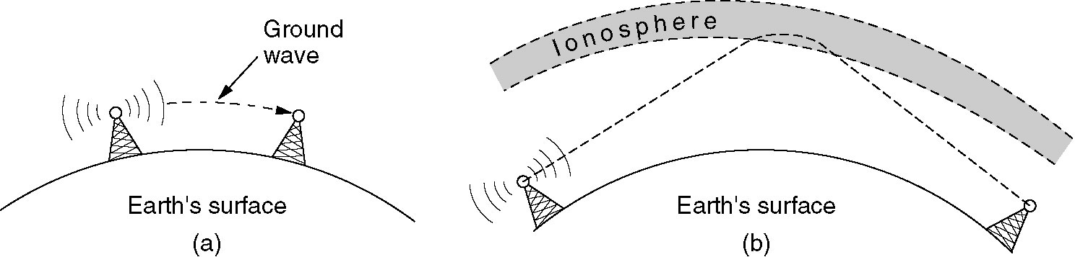
Radio Transmission
(a) In the VLF, LF, and MF bands, radio waves follow the curvature of the earth.
(b) In the HF band, they bounce off the ionosphere.

Slide 48
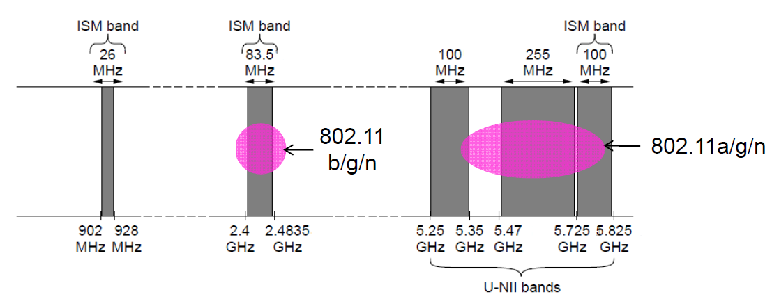
Politics of the Electromagnetic Spectrum
The ISM bands in the United States.

Slide 49
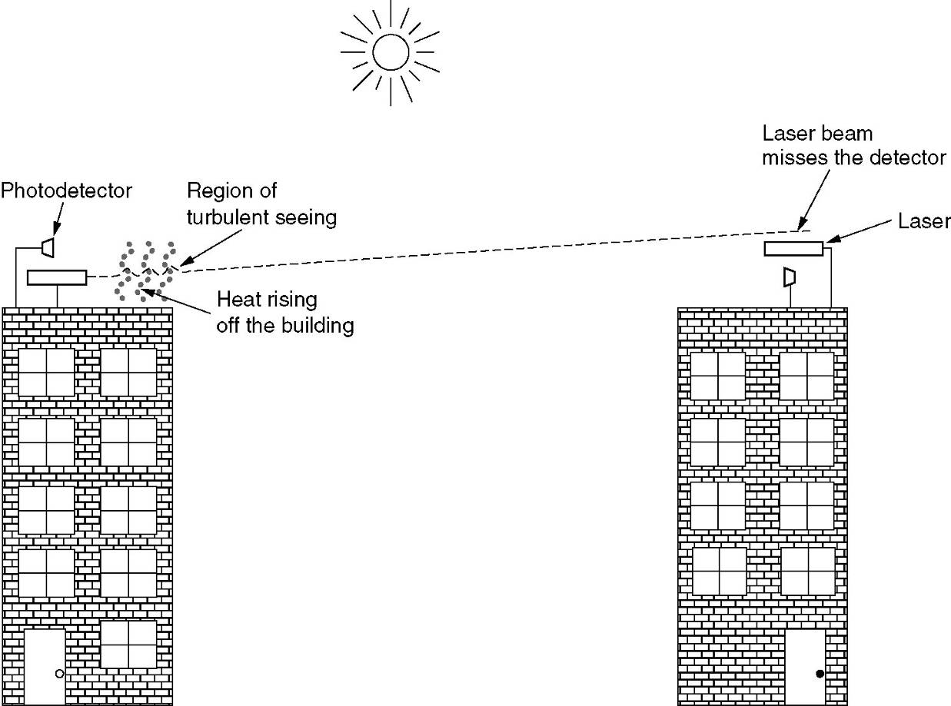
Lightwave Transmission
Convection currents can interfere with laser communication systems.
A bidirectional system with two lasers is pictured here.

Slide 50
2.4 Communication Satellites
Geostationary Satellites地球同步卫星
Medium-Earth Orbit Satellites中轨道卫星
Low-Earth Orbit Satellites近地轨道卫星
Satellites versus Fiber

Slide 51
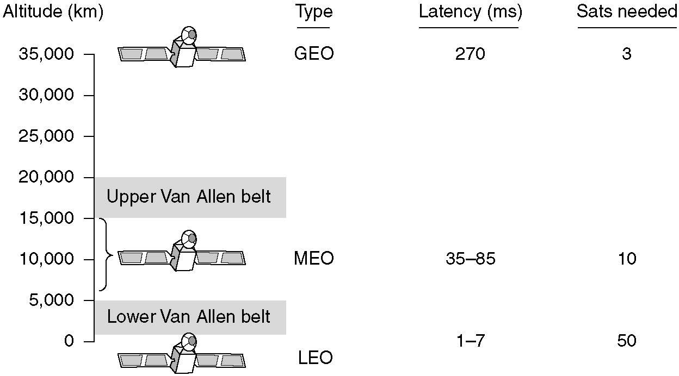
Communication Satellites
Communication satellites and some of their properties, including altitude above the earth, round-trip delay time and number of satellites needed for global coverage.

Slide 52
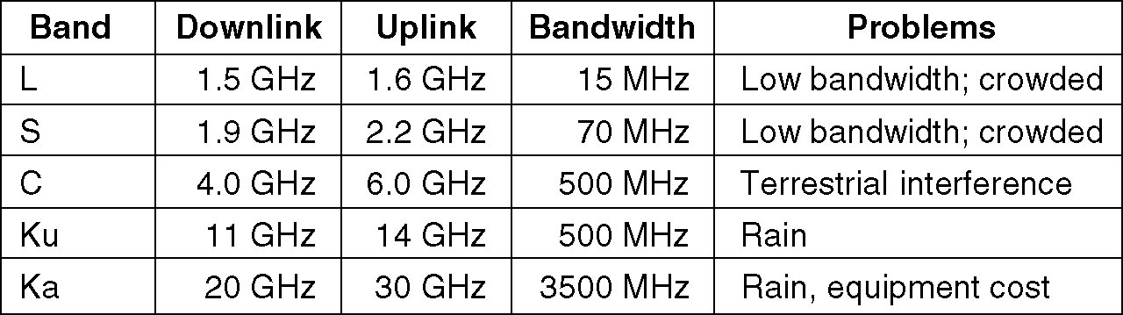
Communication Satellites (2)
The principal satellite bands.

Slide 53
2.5 Public Switched Telephone Network (PSTN)
Structure of the Telephone System
The Politics of Telephones
The Local Loop: Modems, ADSL and Wireless
Trunks and Multiplexing
Switching

Slide 54
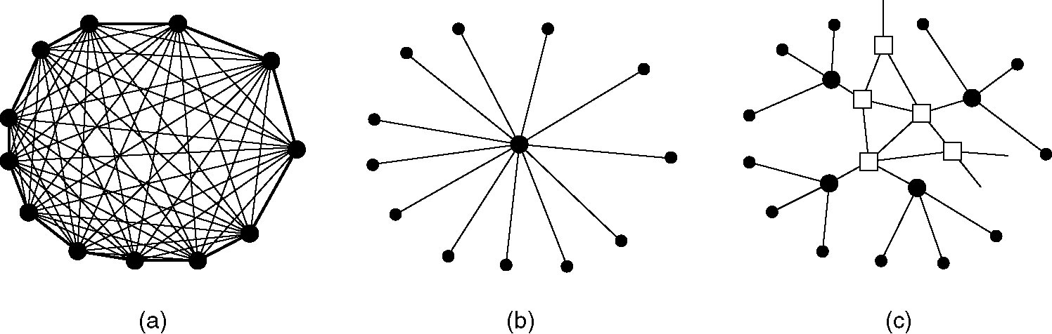
Structure of the Telephone System
(a) Fully-interconnected network.
(b) Centralized switch.
(c) Two-level hierarchy.

Slide 55
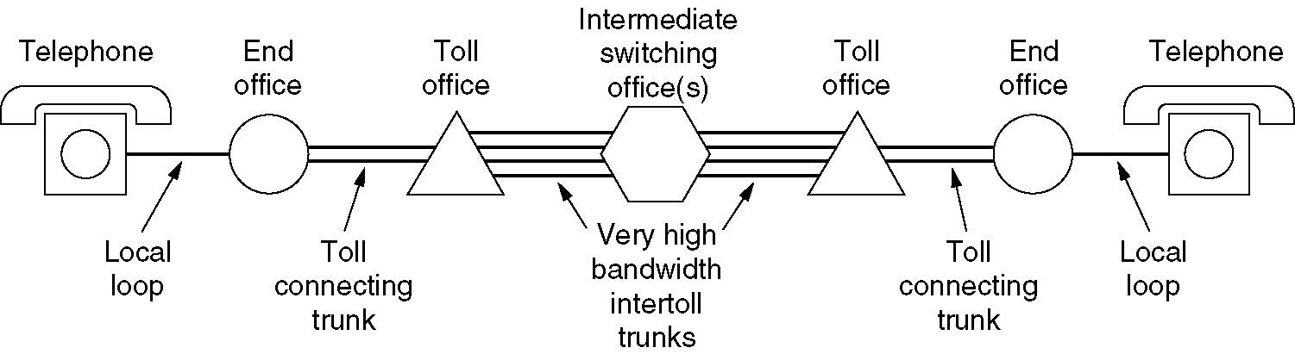
Structure of the Telephone System (2)
A typical circuit route for a medium-distance call.

Slide 56
Major Components of the Telephone System
Local loops本地回路
Analog twisted pairs going to houses and businesses
Trunks干线
Digital fiber optics connecting the switching offices
Switching offices交换局
Where calls are moved from one trunk to another

Slide 57
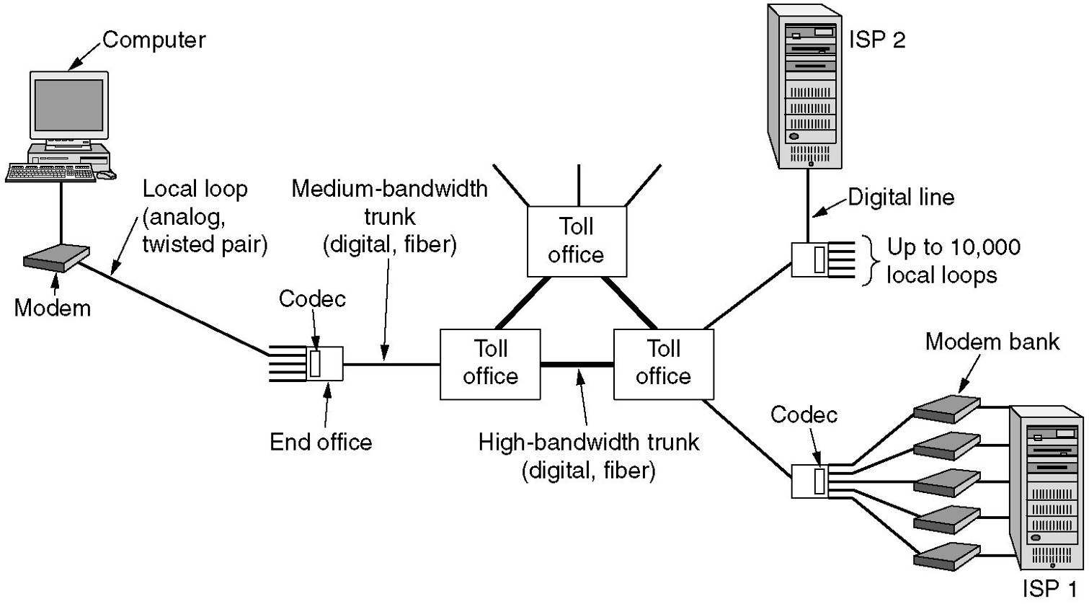
The Local Loop: Modems, ADSL, and Wireless
The use of both analog and digital transmissions for a computer to computer call. Conversion is done by the modems and codecs.

Slide 58
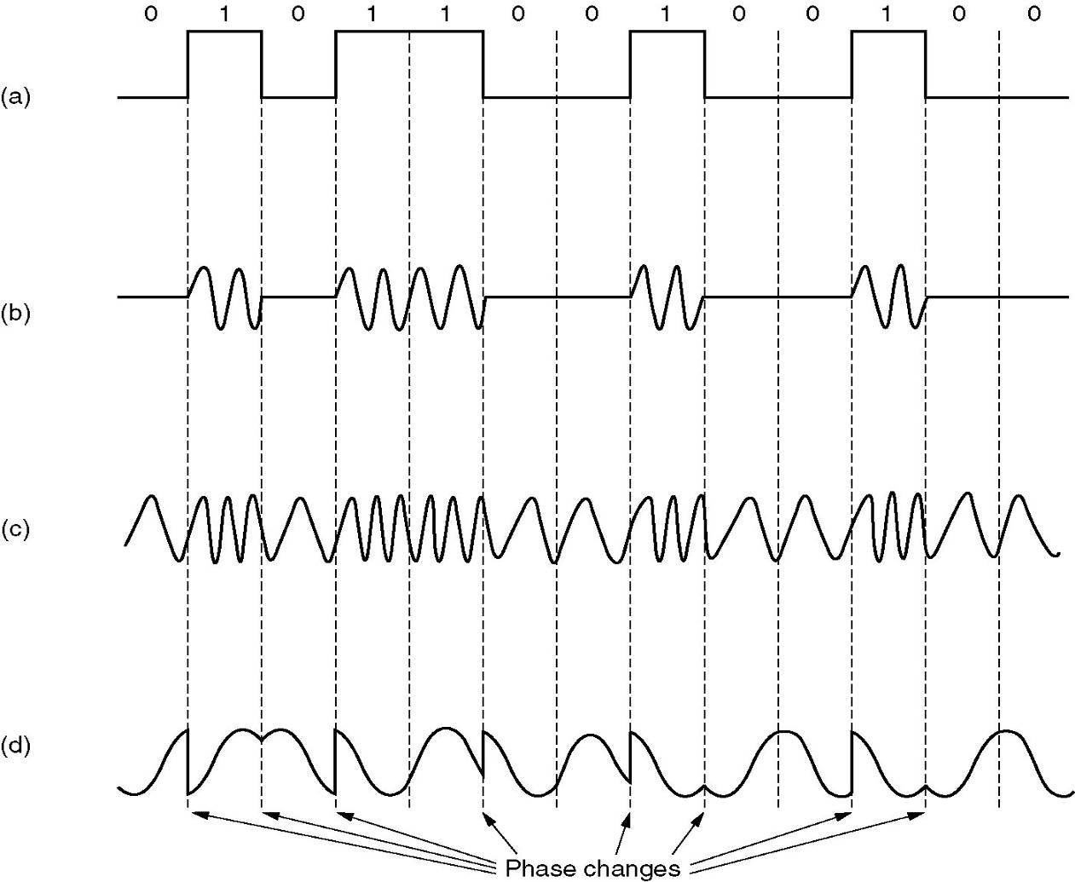
Passband Transmission(Modems)
(a) A binary signal
(b) Amplitude modulation(振幅调制)
(c) Frequency modulation(频率调制 )
(d) Phase modulation(相位调制)

Slide 59
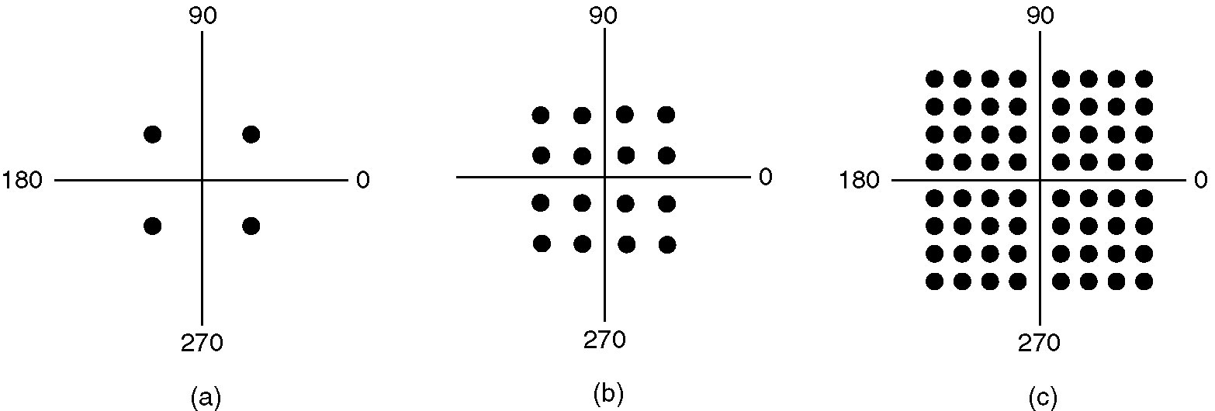
Modems (2)
(a) QPSK.正交相移键控
(b) QAM-16. QAM：正交振幅调制
(c) QAM-64.

Slide 60
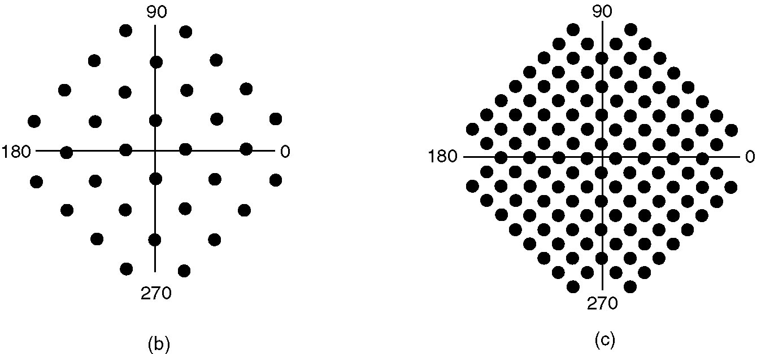
Modems (3)
(a)
(b)
(a) V.32 for 9600 bps.
(b) V32 bis for 14,400 bps.

Slide 61
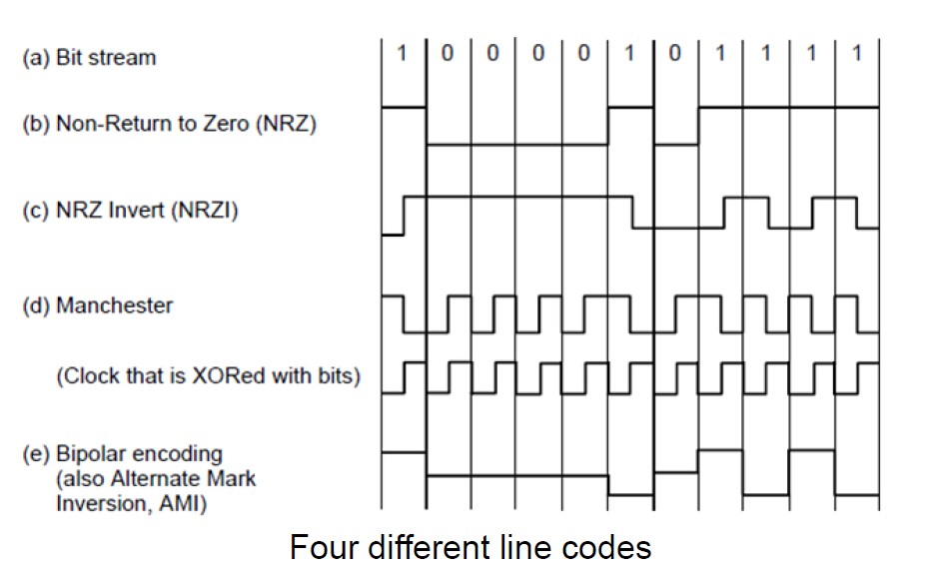
Baseband Transmission
Line codes send symbols that represent one or more bits
NRZ is the simplest, literal line code (+1V = “1”,-1V=“0”)
Other codes tradeoff bandwidth and signal transitions
EIA-232-D
USB
Ethernet
Line codes:
(a) Bits, (b) NRZ, (c) NRZI, (d) Manchester , (e) AMI

Slide 62
Baseband Transmission

Slide 63
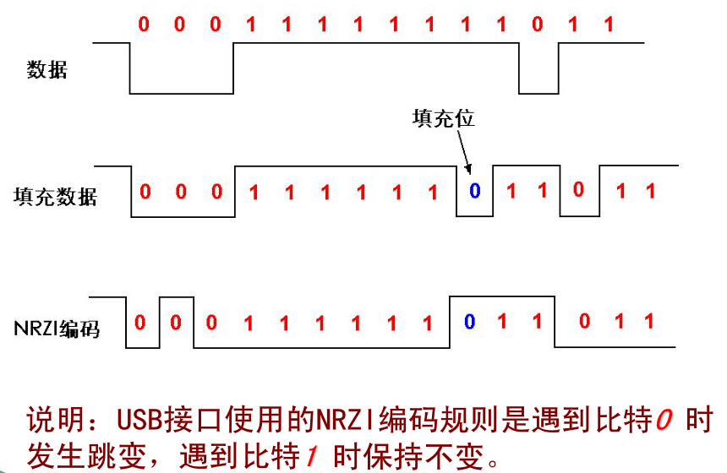
Baseband Transmission
NRZI编码方式会遇到一个严重问题，当连续发送多位“0”或“1”信号时，会造成数据信号长时间无法翻转，使读取的时序发生严重错误。因此，在NRZI编码之间还需执行所谓的位填充的工作。
如：USB接口NRZI编码与位填充

Slide 64
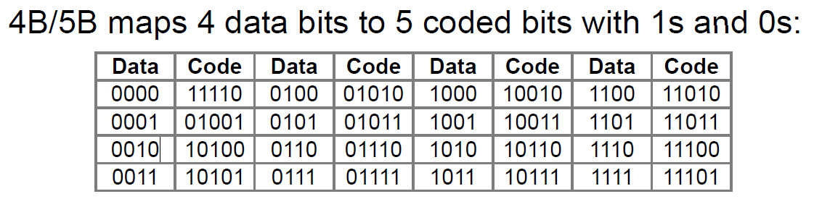
Baseband Transmission
FDDI、100BASE－TX和100BASE－FX
每个5比特码组中不含多于3个“0”；
或者5比特码组中包含不少于2个“1”

Slide 65
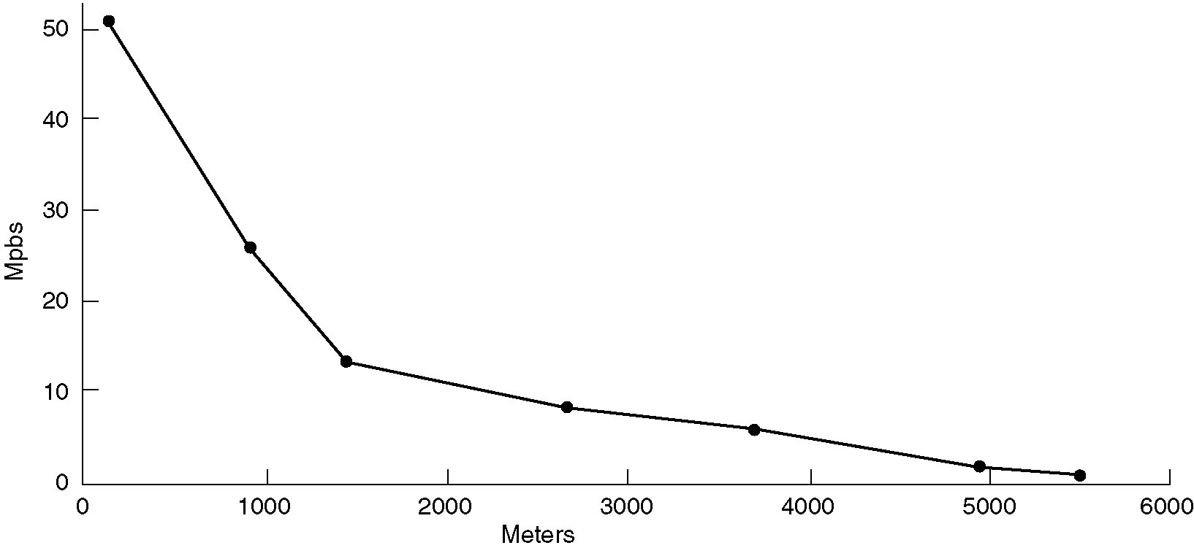
Digital Subscriber Lines数字用户环线
Bandwidth versus distanced over category 3 UTP for DSL.

Slide 66
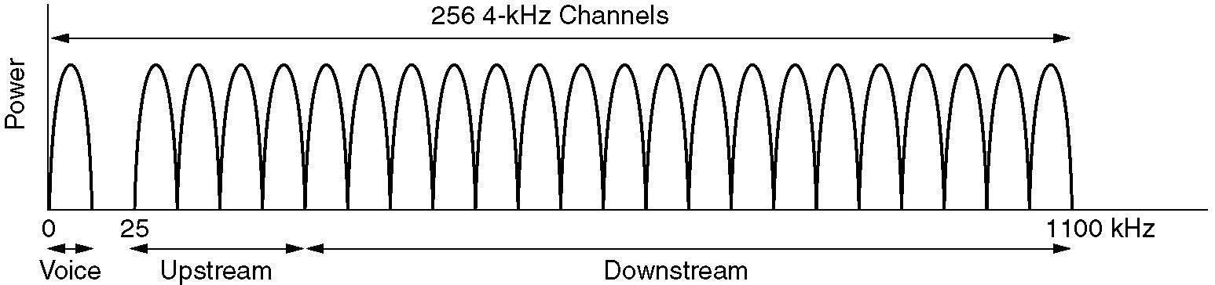
Digital Subscriber Lines (2)
Operation of ADSL（非对称数字用户环线） using discrete multitone modulation.

Slide 67
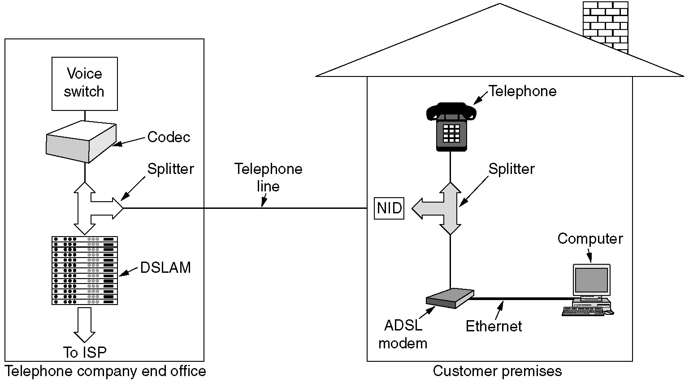
Digital Subscriber Lines (3)
A typical ADSL equipment configuration.

Slide 68
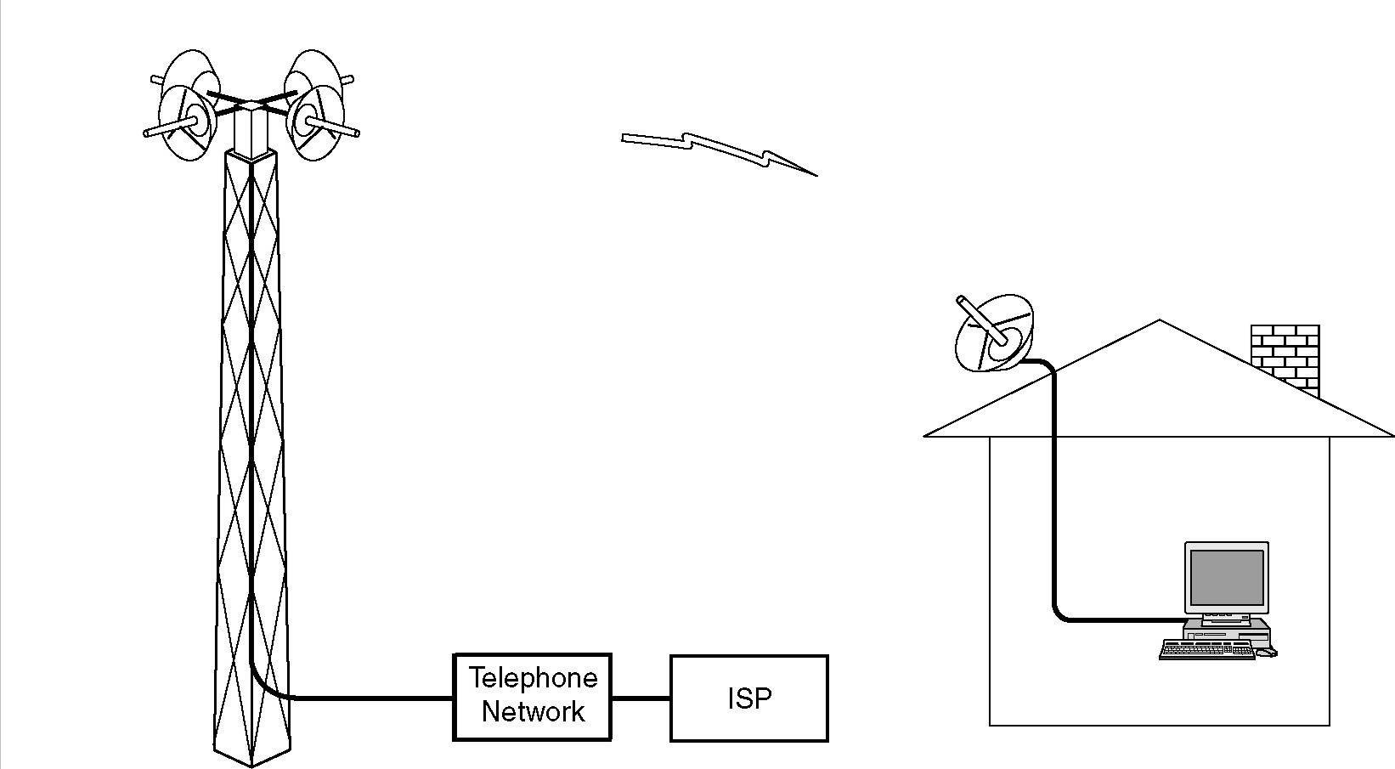
Wireless Local Loops
Architecture of an LMDS（本地多点分配服务） system.

Slide 69
Trunks and Multiplexing
High-bandwidth Trunk
Multiplexing over a physical trunk
FDM频分多路复用
WDM波分多路复用
TDM时分多路复用
SONET/SDH* 同步光纤网络
多路复用：技术就是把许多信号在单一的传输线路和用单一的传输设备来进行传输的技术。

Slide 70
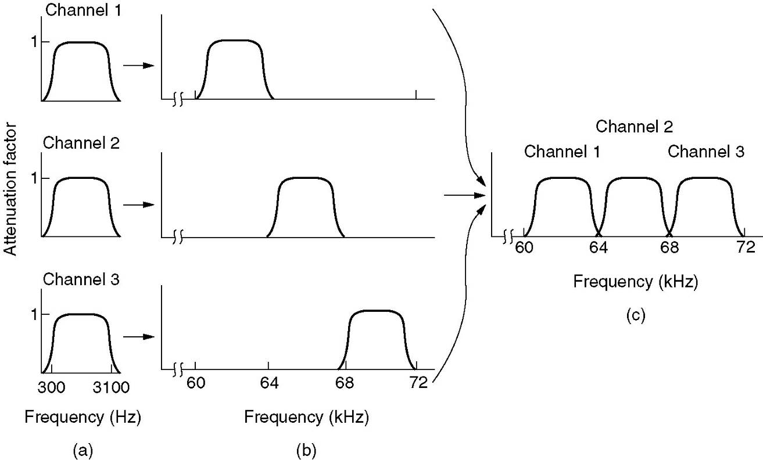
Frequency Division Multiplexing
(a) The original bandwidths.
(b) The bandwidths raised in frequency.
(b) The multiplexed channel.

Slide 71
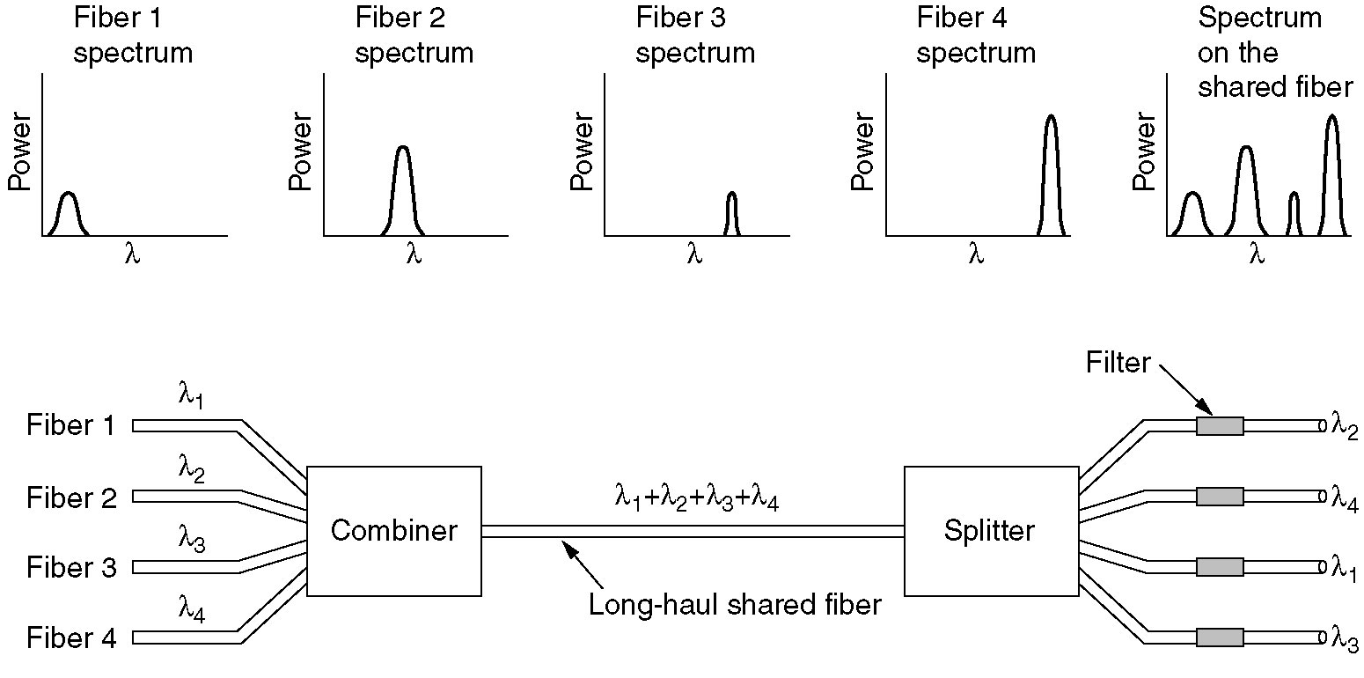
Wavelength Division Multiplexing
Wavelength division multiplexing.

Slide 72
Time Division Multiplexing(1)
Copper line in the telephone system
Digital data transmission
PCM, Pulse Code Modulation
Nyquist theorem: Making 2N samples per second from N hz bandwidth is sufficient to capture all the information
Telephone system: 8000 samples from 4khz channel, 125us/sample
7 or 8 bit/sample

Slide 73
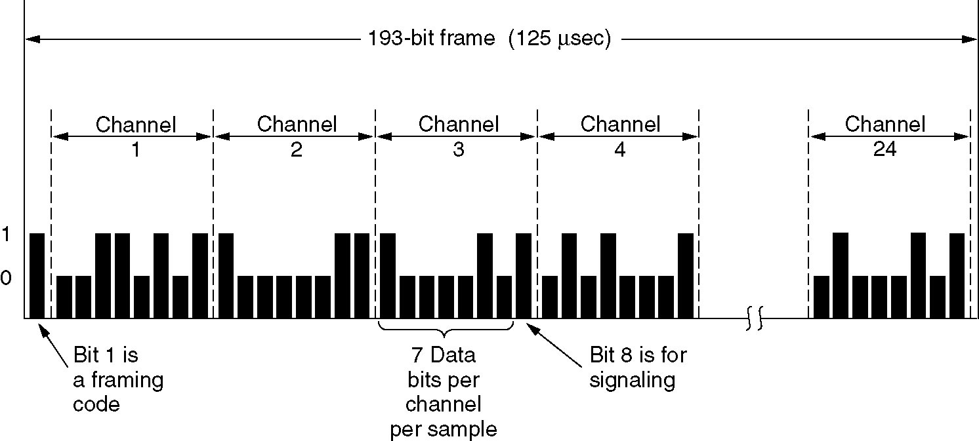
Time Division Multiplexing
The T1 carrier (24 channels,1.544 Mbps)
The E1 carrier (32 channels,2.048Mbps)

Slide 74
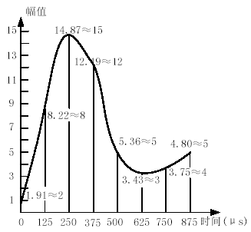
PCM (Pulse Code Modulation) (1)
Sample(取样)
Quantize(量化)
Code(编码)

Slide 75
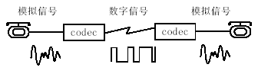
PCM (Pulse Code Modulation)(2)
在发送端将模拟信号变换为数字信号的装置称为编码器（Coder），而在接收端将收到的数字信号复原成模拟信号的装置则称为解码器(Decoder)。通常进行的是双向通信，使用既能编码又能解码的装置，即编码解码器（Codec）。模拟信号通过编码解码器进行数字传输的工作过程示意如下图：

Slide 76
PCM (3)
将模拟信号变换为数字信号的常用方法是脉冲编码调制PCM(Pulse Code Modulation)。脉码调制的过程由取样、量化和编码三步构成。
1、取样：就是按照一定的时间间隔采样测量模拟信号幅值。
2、量化：就是将取样点处测得的信号幅值分级取整的过程。
3、编码：就是将量化后的整数值用二进制数来表示。
脉码调制中，分级取整量化时引进了误差。显然分级越细，误差越小。但分级越细，每个样本点编码所需的比特数就越多。

Slide 77
PCM

Slide 78
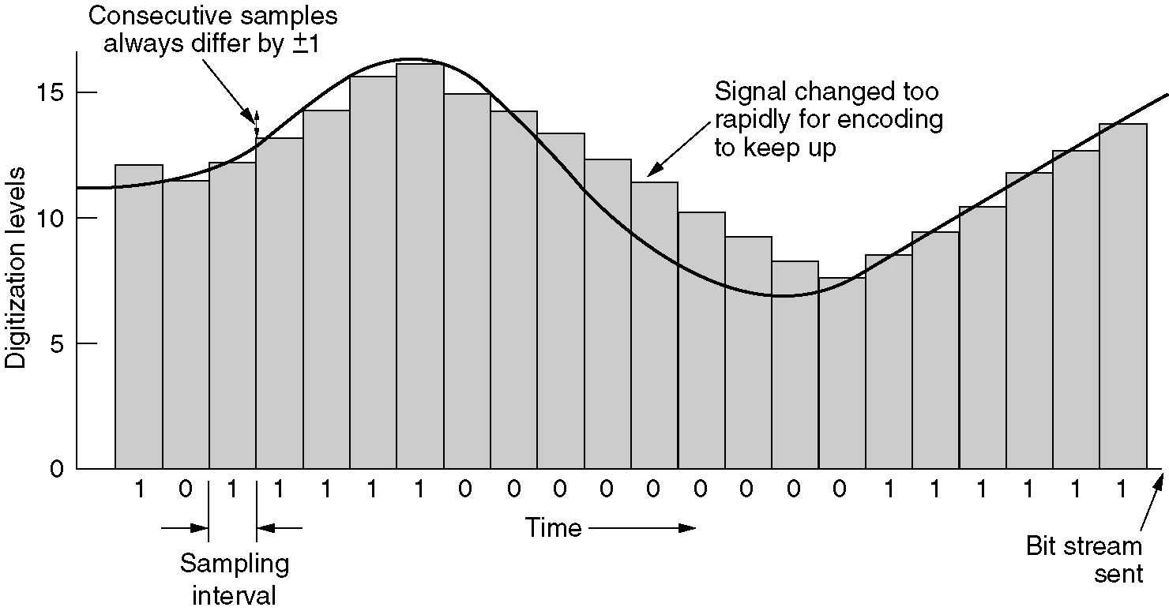
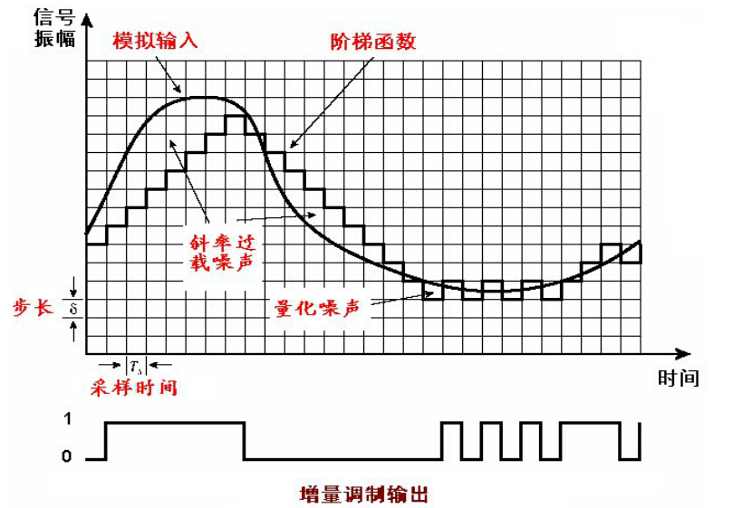
Time Division Multiplexing (2)
To reduce the number of bits needed per channel
Differetial pulse code modulation, 5 bit is sufficient
Delta modulation, 1 bit is sufficient
Delta modulation.增量调制

Slide 79
Problem
E1(CCITT 2.048 Mbps Standard)
Has 32 8-bit data samples packed into the basic 125-µsec frame. 30 channels are used for information and 2 are used for signaling.
Problem: A signal is transmitted digitally over a 4-kHz noiseless channel with one sample every 125 µsec. How many bits per second are actually sent for each of these encoding methods?
(1) CCITT 2.048 Mbps standard.
(2) DPCM（差分脉冲编码调制） with a 4-bit relative signal value.
(3) Delta modulation.
（64 kbps）
(32 kbps)
(8 kbps)

Slide 80

Time Division Multiplexing (3)
Multiplexing T1 streams into higher carriers.

Slide 81
Switching
Circuit Switch 电路交换
Message Switch 报文交换
Packet Switch 分组交换

Slide 82

Switching（1）
(a) Circuit switching. (b) Packet switching.

Slide 83

Switching（2）
(a) Circuit switching (b) Message switching (c) Packet switching

Slide 84

Switching（3）
A comparison of circuit switched and packet-switched networks.

Slide 85
2.6 The Mobile Telephone System
First-Generation Mobile Phones: Analog Voice (AMPS (Advanced Mobile Phone System) is example, deployed from 1980s. Modulation based on FM (as in radio)).
Second-Generation Mobile Phones: Digital Voice (GSM (Global System for Mobile communications) is example, deployed from 1990s. Modulation based on QPSK.)
Third-Generation Mobile Phones: Digital Voice and Data (UMTS (Universal Mobile Telecommunications System) is example, deployed from 2000s. Modulation based on CDMA)
4G, digital data including voice ( LTE (Long Term Evolution) is example, deployed from 2010s. Modulation based on OFDM (Orthogonal Frequency Division Multiplexing))

Slide 86

Advanced Mobile Phone System（1G）
(a) Frequencies are not reused in adjacent cells.
(b) To add more users, smaller cells can be used.

Slide 87
Channel Categories
The 832 channels are divided into four categories:
Send Channel: 824 MHz~849 MHz
Receive Channel: 869 MHz~894 MHz
Bandwidth: 30 KHz/channel.
Control (base to mobile) to manage the system
Paging (base to mobile) to alert users to calls for them
Access (bidirectional) for call setup and channel assignment
Data (bidirectional) for voice, fax, or data

Slide 88

D-AMPS （2G） Digital Advanced Mobile Phone System
(a) A D-AMPS channel with three users.
(b) A D-AMPS channel with six users.

Slide 89

GSM（2G） Global System for Mobile Communications
Air interface is based on FDM channels of 200 KHz divided in an eight-slot TDM frame every 4.615 ms.
• Mobile is assigned up- and down-stream slots to use
• Each slot is 148 bits long, gives rate of 24.7 kbps（57*2/4.615 kbps）
GSM uses 124 frequency channels, each of which uses an eight-slot TDM system

Slide 90

GSM (2)
A portion of the GSM framing structure.

Slide 91

CDMA – Code Division Multiple Access 码分多址访问（2G）
(a) Binary chip sequences for four stations
(b) Bipolar chip sequences
(c) Six examples of transmissions
(d) Recovery of station C’s signal

Slide 92
Third-Generation Mobile Phones: Digital Voice and Data
Basic services an IMT-2000 network should provide
High-quality voice transmission
Messaging (replace e-mail, fax, SMS, chat, etc.)
Multimedia (music, videos, films, TV, etc.)
Internet access (web surfing, w/multimedia.)

Slide 93
Third-Generation Mobile Phones: Standards
WCDMA(Wideband CDMA)
Bandwidth：5MHz
Chip Rate：3.84Mcps
China Frequency Range ：1940MHz-1955MHz（Mobile to Base）、2130MHz -2145MHz（Base to Mobile）
CDMA2000
Bandwidth ：1.25MHz
Chip Rate ：1.2288Mcps
China Frequency Range ：1920MHz -1935MHz（ Mobile to Base ）、2110MHz -2125MHz（ Base to Mobile ）
TD-SCDMA(Time Division-Synchronous CDMA)
Bandwidth ：1.6MHz
Chip Rate ：1.28Mcps
China Frequency Range ：1880-1920MHz、2010-2025MHz 2300-2400MHz

Slide 94
2.7 Cable Television
Community Antenna Television
Internet over Cable
Spectrum Allocation
Cable Modems
ADSL versus Cable

Slide 95

Community Antenna Television
An early cable television system.

Slide 96

Internet over Cable
Cable television

Slide 97
Internet over Cable (2)
The fixed telephone system.

Slide 98

Spectrum Allocation
Frequency allocation in a typical cable TV system used for Internet access

Slide 99

Cable Modems
Typical details of the upstream and downstream channels in North America.

Slide 100
Review
2.1 The theoretical basis for data communication
Bandwidth analysis (综合分析)
The maximum data rate of a channel (综合分析)
2.2 Guide transmission media （了解）
2.3 wireless transmission（理解）
Light wave transmission （理解）
2.4 Communication satellites （了解）
2.5 The public switched telephone network （理解）
Structure of the telephone system
The local loop: Modems
Trunks and Multiplexing
Switching
2.6 the mobile telephone system
GSM and CDMA (综合分析)
2.7 cable television（了解）

Slide 101
作业
2.2，2.3，2.6，2.7，2.10，2.25，2.26，2.28 ，2.44 ，2.48

